Slide 1

实验七 性能测试实验
2023 年 3 月

Slide 2
一、实验目的
（1）理解 MeterSphere 系统性能测试原理
（2）熟悉 MeterSphere 系统性能测试基本流程
（3）掌握 MeterSphere 系统三种性能测试方式
（4）掌握性能测试系统调优

Slide 3
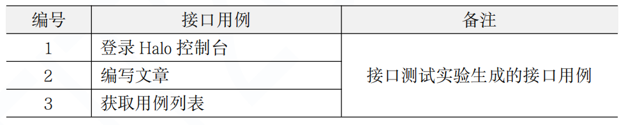
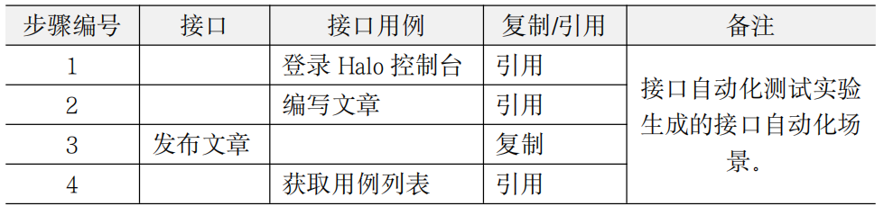
二、实验内容
(1) 完成如下 Halo 接口对应的接口用例的性能测试，查看并分析接口性能测试报告。
(2) 完成“发布 Halo 文章“接口自动化场景的性能测试，测试“用户登录→编写文章
→发布文章→获取文章列表”多个接口组成的业务场景性能。

Slide 4
三、实验原理
性能测试就是通过使用自动化的测试程序或者测试工具模拟系统软件多种正常、峰值以及异常负载条件来对系统的各种性能指标进行监控、分析和验证，进而判断系统软件在各种模拟条件下能否正常运行和做出合理的反应，并判定软件在正式交付使用之后的工作能力。
常见的性能测试指标概念如下：
系统用户数：该系统的注册用户数。
在线用户：即当前访问系统的用户。
并发用户：对服务器产生压力的用户。
并发种类：一种是所有用户在同一时刻做同一种操作；另一种是多用户对被测试系统发起了多个请求，这些请求可以是同一种操作，也可以是不同操作。
响应时间：响应时间指的是客户端从发出请求到收到响应的整个过程所经历的时间。
TPS (Transactions Per Second/每秒事务数）：在场景运行的每一秒钟，每个事务通过、失败以及停止的数量，是考查系统性能的一个重要参数。通过它可以确定系统在任何给定时刻的时间事务负载。分析 TPS 主要是看曲线的性能走向。

Slide 5
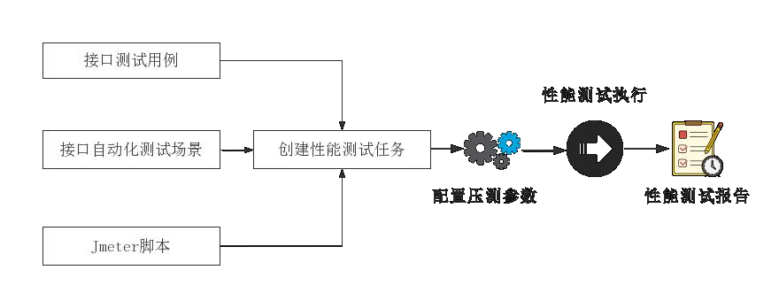
三、实验原理
使用 MeterSphere 进行性能测试主要有三种方式：
1 通过接口测试用例创建性能测试
2 通过接口自动化测试场景创建性能测试
3 基于 Jmeter 脚本创建性能测试

Slide 6
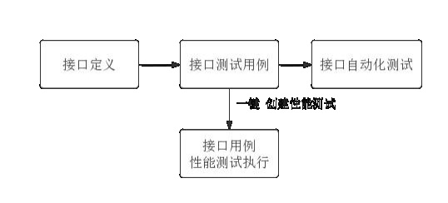
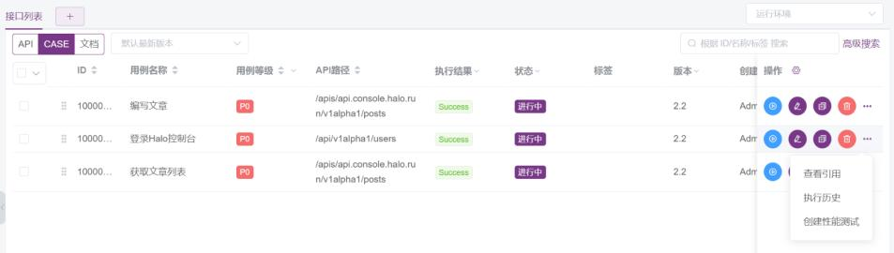
四、实验步骤
（1）接口用例转性能测试
在接口测试中，测试工程师完成接口用例调试后，可以基于该用例新建一个性能测试
执行，配置压力模型并执行压测。
备注：详细步骤请查看实验手册。

Slide 7
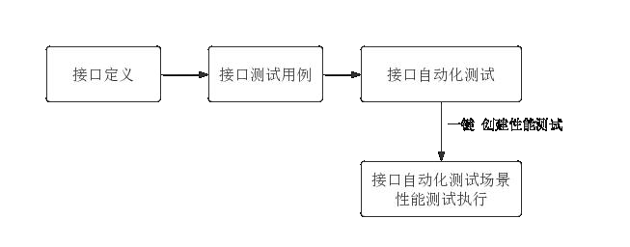
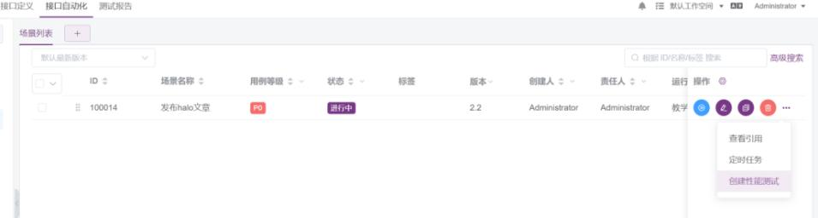
四、实验步骤
（2）接口自动化测场景试转性能测试
测试工程师在完成基于业务场景的接口自动化编排后，可基于场景方便快捷生成性能测试任务并配置，并在后续更新场景后，无须再对应更新性能测试任务中的场景测试信息。
备注：详细步骤请查看实验手册。

Slide 8
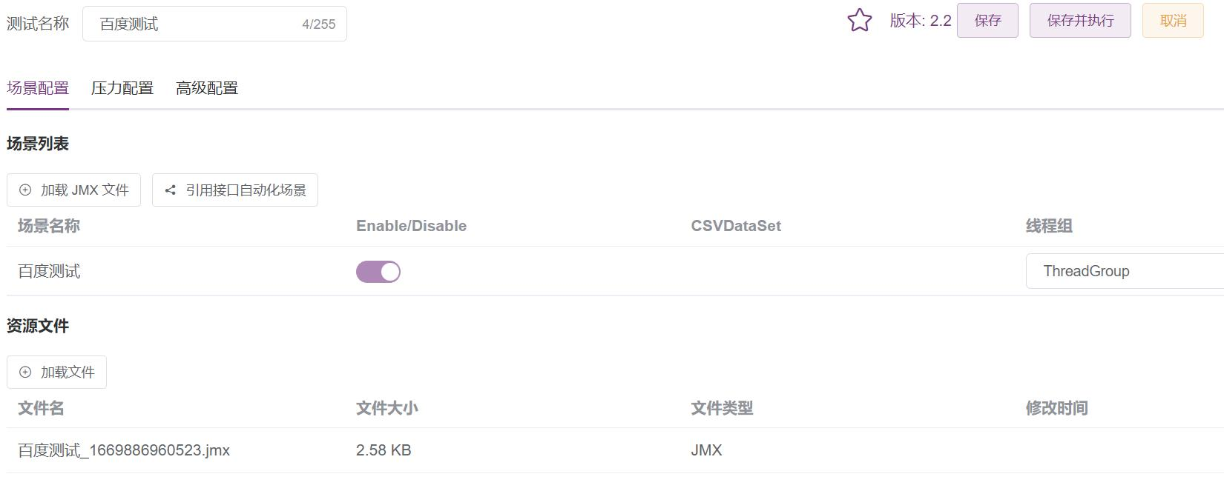
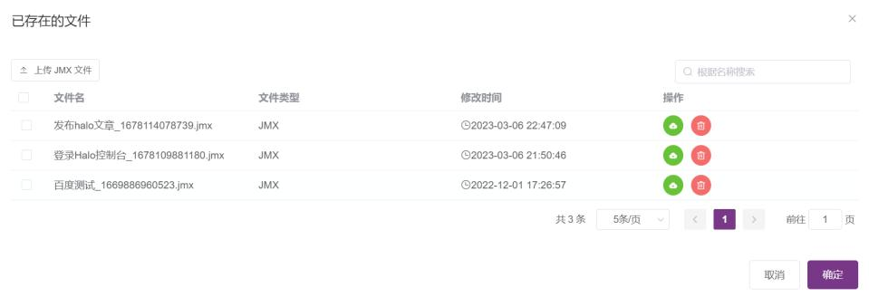
四、实验步骤
（3）基于 Jmeter 脚本新建性能测试
备注：详细步骤请查看实验手册。

Slide 9
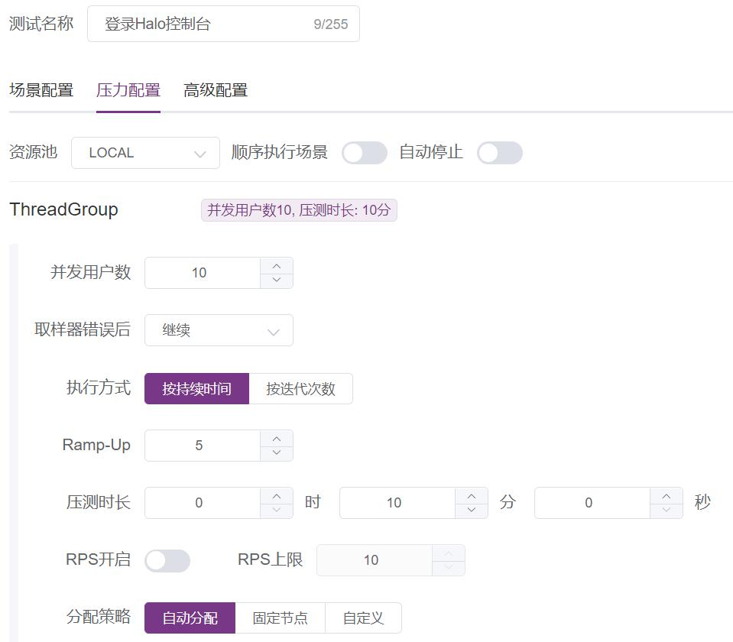
四、实验步骤
（4）压测模型配置
选择资源池：为本次压测选择已经配置好的资源池。
场景是否顺序执行：如果一个压测任务中加入了多个场景，可以设置是否顺
序执行，默认关闭该选项。
并发用户数：按需设置，如 10，50, 100 或者其他数值。此处设置为 10。
取样器错误后：选择取样器执行错误后是否继续测试执行，默认选择继续。
执行方式：有“按持续时间”和“按迭代次数”。此处设置为“按持续时间”。
压测时长：三个维度，时，分秒。
RPS: 是否限制 RPS（每秒请求数），不开启。
Ramp-Up: 并发用户加载时间，单位为秒。
分配策略：自动分配
备注：详细步骤请查看实验手册。

Slide 10
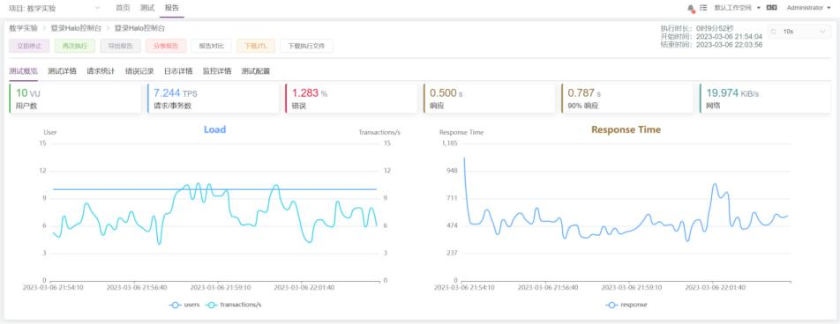
四、实验步骤
（4）压测报告
测试概览页面有 Load 负载表和 Response Time 响应时间表。
Load 表左边纵坐标是并发用户数，右边的纵坐标是事务数 Transaction（单位为事务/秒），横坐标是时间。
Response Time 记录压测过程中的响应时间变化，单位为毫秒。
备注：详细步骤请查看实验手册。

Slide 11
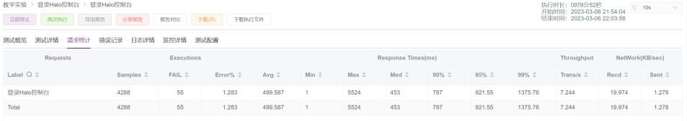
四、实验步骤
（4）压测报告
请求统计：压测过程中所有请求信息的统计和分析
备注：详细步骤请查看实验手册。

Slide 12
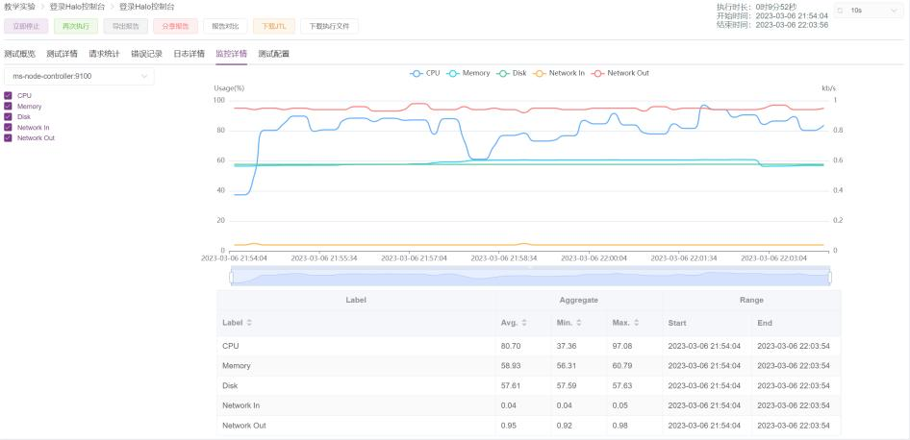
四、实验步骤
（4）压测报告
监控详情：MeterSphere 默认会监控执行压测任务节点的资源，监控指标有内存、CPU、磁盘 IO 等数据，更多监控信息可访问：https://metersphere.io/docs/v2.x/user_manual/load_test/load_test/#6
备注：详细步骤请查看实验手册。

Slide 13
五、思考与分析
（1）基于本实验的场景，添加多个接口场景，进行性能测试，并生成测试报告。
（2）通过 Jmeter 脚本创建性能测试，并生成测试

Slide 14


THANK YOU
www.fit2cloud.com
www.metersphere.io
400-052-0755
北京 · 上海 · 深圳 · 广州 · 南京 · 杭州 · 成都 武汉 · 苏州 · 西安 · 济南 · 郑州 · 长沙 · 厦门

